Slide 1


Sistema de Informação Gerencial:
Tipos de Sistemas de Informação
Lattes - linkedin
euristenhojr@gmail.com
http://www.unichristus.edu.br/
Euristenho Queiroz de Oliveira Júnior
Especialista em Engenharia de Software
MSc em Engenharia de Software

Slide 2

AGENDA
1. Apresentação
2. Livros
3. Acordo de Convivência
4. Informação x Conhecimento
5. Princípios do Banco de Dados
6. Modelagem do Banco de Dados
7. Próxima Aula
8. Referências

Slide 3

Apresentação
FORMAÇÃO ACADÊMICA
Graduado em Telemática/Telecomunicações - IFCE ( 2002 - 2008)
Especialista em Engenharia de Software - FA7 ( 2011 - 2013)
MSc em Engenharia de Software - UFPE ( 2011 - 2015)
CURRÍCULO PROFISSIONAL
Atuei 4 anos na empresa privada
10 anos no ambiente Público
Atualmente Líder Técnico de 45 Projetos de Tecnologia na SEPOG/PMF
Prof. Euristenho Júnior

Slide 4
Apresentação
DOCÊNCIA
Professor Substituto das Disciplinas de Sistemas de Informação – FA7
(2011 - 2012)
Professor da Especialização em Sistemas WEB – FJN
(2011 - 2012)
Professor de Bancas de graduação em Sistemas de Informações – FA7
(2012)
Professor dos Cursos de Tecnologia da Informação da Unifanor (2015 – 2018)
Professor do Curso de Sistemas de Informação Unichristus (2018 - Atual)
Prof. Euristenho Júnior

Slide 5


Livros
Sistemas de Informação Gerenciais - 9ª Laudon,Kenneth C.,Laudon,Jane P.
Sistemas de Informações Contábeis - Fundamentos e Análises - 7ª Ed. Padoveze,Clóvis Luís
Prof. Euristenho Júnior

Slide 6


Dicas de Convivência
Horários
Conversas
Dúvidas
Celular
Avaliações
Prof. Euristenho Júnior

Slide 7



Questionamentos
Prof. Euristenho Júnior

Slide 8
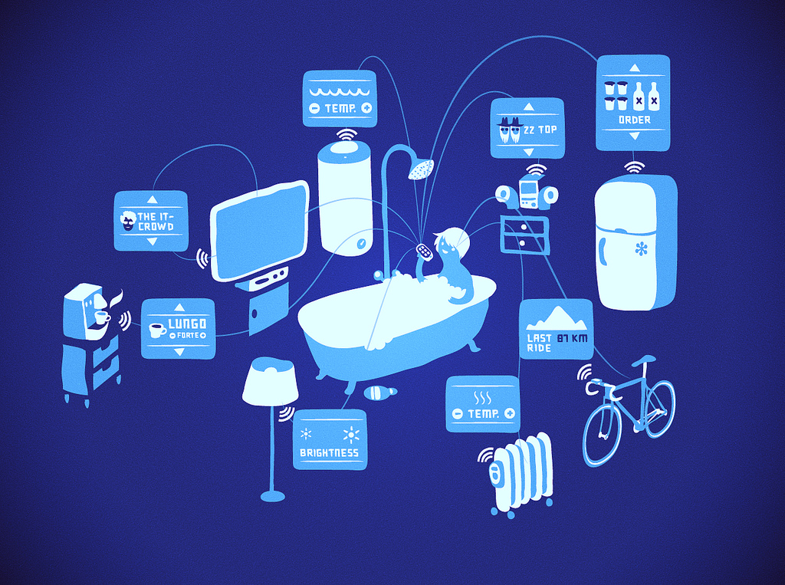

Empreendedorismo
Sistemas de Informações Gerenciais
Professor: Euristenho Júnior
euristenhojr@gmail.com

Slide 9

Empreendedorismo
Sistemas de Informações Gerenciais
Professor: Euristenho Júnior
euristenhojr@gmail.com

Slide 10
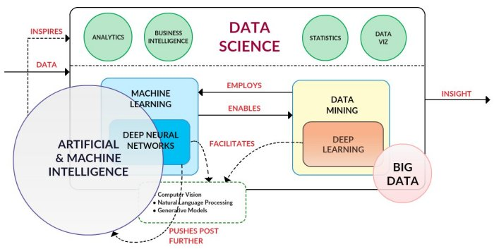
Empreendedorismo
Sistemas de Informações Gerenciais
Professor: Euristenho Júnior
euristenhojr@gmail.com

Slide 11
Empreendedorismo
Sistemas de Informações Gerenciais
Tipos de Sistemas de Informação
Estratégico
Gerencial
Conhecimento
Operacional
Professor: Euristenho Júnior
euristenhojr@gmail.com

Slide 12

Empreendedorismo
Sistemas de Informações Gerenciais
Tipos de Sistemas de Informação
Quando Martinho Lutero liderou a chamada reforma protestante, uma de suas primeiras ações foi traduzir a Bíblia, livro sagrado do cristianismo, do latim para o alemão e disponibilizá-la de forma impressa para a população. Tal ação serviu não só para disseminar informação e conhecimento acerca das escrituras e fortalecer a crença em sua doutrina mas também teve papel relevante na evolução e aperfeiçoamento da língua alemã.
Por conta da evolução tecnológica, o mundo também presenciou a primeira consequência da má utilização das tecnologias aplicadas a informação: A Bíblia maldita. Por conta de um erro tipográfico, em 1631, foi publicada uma versão da Bíblia esquecendo-se do “não” do nono mandamento, sendo este impresso como “Cobiçarás a mulher do próximo”, e que custou aos responsáveis uma multa de $300 libras – equivalente a algo próximo a $44.000 libras nos dias atuais – além da revogação do direito de imprimir a Bíblia e muitos problemas na relação do povo com o texto sagrado.
Professor: Euristenho Júnior
euristenhojr@gmail.com

Slide 13
Empreendedorismo
Sistemas de Informações Gerenciais
Tipos de Sistemas de Informação
Sistema do Nível Operacional:
  Dá suporte aos gerentes operacionais, acompanha atividades e transações elementares da organização;
  Tem o propósito de responder a perguntas de rotina e acompanhar o fluxo de transações na organização;
  Esse sistema deve fornecer informações de fácil acesso, atualizadas e precisas.
Professor: Euristenho Júnior
euristenhojr@gmail.com

Slide 14
Empreendedorismo
Sistemas de Informações Gerenciais
Tipos de Sistemas de Informação
Sistema do Nível de Conhecimento:
O propósito desse sistema é auxiliar a empresa a integrar novas tecnologias ao negócio e ajudar a organização a controlar o fluxo de documentos;
São as ferramentas de automação de escritório muito populares na atualidade.
Professor: Euristenho Júnior
euristenhojr@gmail.com

Slide 15
Empreendedorismo
Sistemas de Informações Gerenciais
Tipos de Sistemas de Informação
Sistema do Nível Gerencial:
Atendem às atividades de monitoração, controle, tomada de decisão e procedimentos administrativos dos gerentes médios;
Estes sistemas têm a características de produzir relatórios periódicos sobre as operações, ao invés de informações instantâneas.
Professor: Euristenho Júnior
euristenhojr@gmail.com

Slide 16
Empreendedorismo
Sistemas de Informações Gerenciais
Tipos de Sistemas de Informação
Sistemas de Nível Estratégicos:
Ajudam a gerência sênior a atacar e enfrentar questões estratégicas e tendências de longo prazo tanto na empresa quanto no ambiente externo;
Sua principal preocupação é compatibilizar as mudanças do ambiente externo com a capacidade da organização.
Professor: Euristenho Júnior
euristenhojr@gmail.com

Slide 17
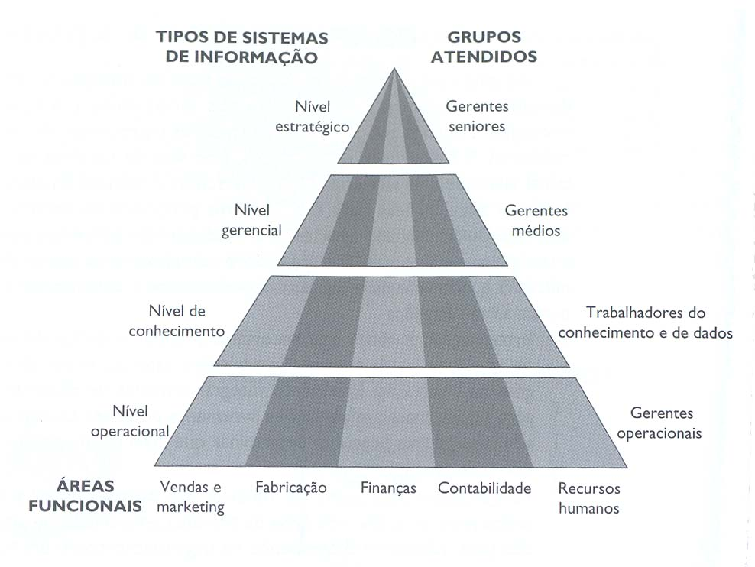
Empreendedorismo
Sistemas de Informações Gerenciais
Tipos de Sistemas de Informação
Professor: Euristenho Júnior
euristenhojr@gmail.com

Slide 18
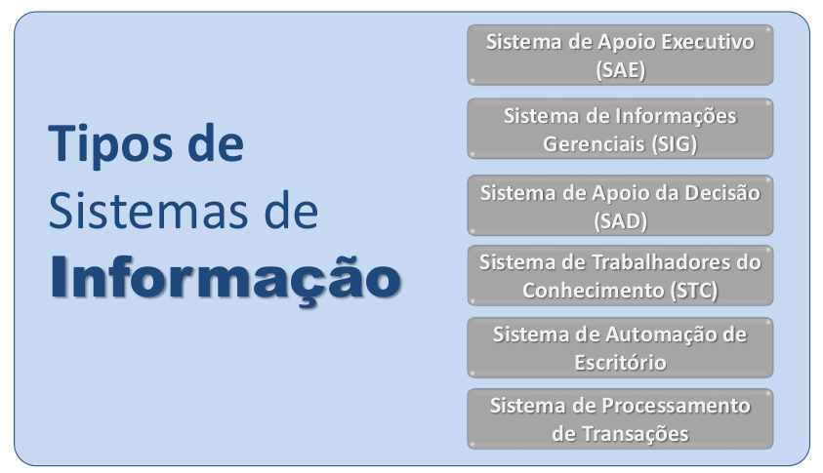
Empreendedorismo
Sistemas de Informações Gerenciais
Tipos de Sistemas de Informação
Professor: Euristenho Júnior
euristenhojr@gmail.com

Slide 19
Empreendedorismo
Sistemas de Informações Gerenciais
O que é um Sistemas de Informação?
Um conjunto de componentes inter-relacionados que coleta (ou recupera), processa, armazena e distribui informações destinadas a apoiar a tomada de decisões, o controle em uma organização.
Também podem apoiar a análise de objetos e problemas complexos (assim como a construção de soluções).
LAUDON & LAUDON (2004)
Professor: Euristenho Júnior
euristenhojr@gmail.com

Slide 20
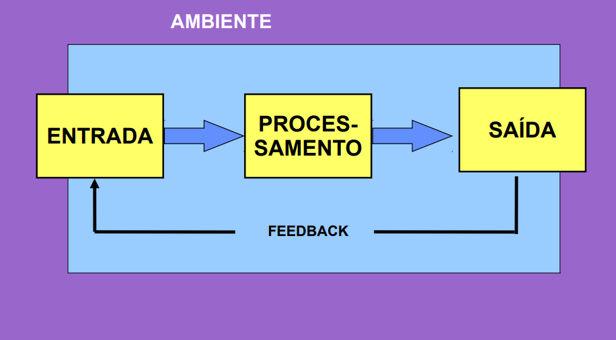
Empreendedorismo
Sistemas de Informações Gerenciais
Funcionamento de um Sistemas de Informação
Professor: Euristenho Júnior
euristenhojr@gmail.com

Slide 21
Empreendedorismo
Sistemas de Informações Gerenciais
Múltiplas dimensões e componentes
dos sistemas de informação
Arquitetura do sistema
Infra-estrutura de hardware e rede
Software (bancos de dados, programas para processamento)
Conectividade
Padrões e cultura de uso de TI
Qualificação dos recursos humanos
Dados e informações disponíveis
Demandas e aplicações para o sistema de informações
Regulação e governança do sistema
Ambiente externo
Professor: Euristenho Júnior
euristenhojr@gmail.com

Slide 22
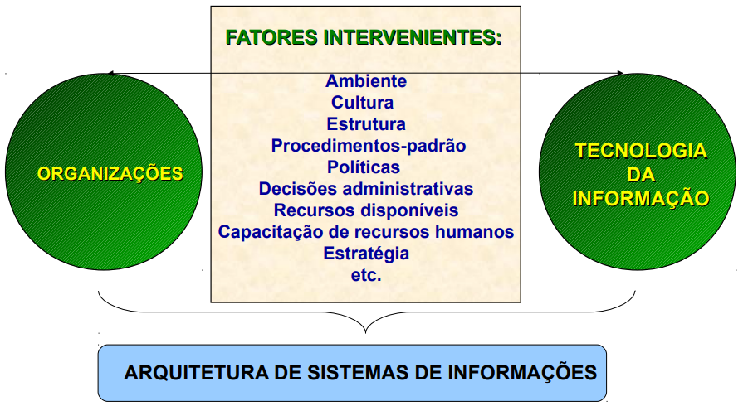
Empreendedorismo
Sistemas de Informações Gerenciais
O relacionamento de duas vias entre organizações e tecnologia da informação
impacta nos sistemas de informação.
Professor: Euristenho Júnior
euristenhojr@gmail.com

Slide 23
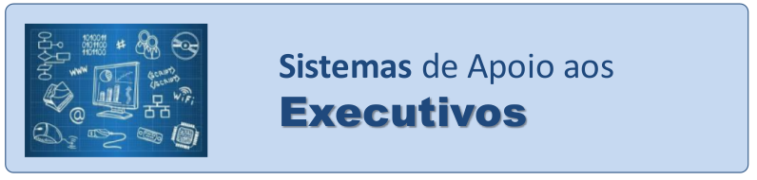
Empreendedorismo
Sistemas de Informações Gerenciais
Tipos de Sistemas de Informação
Apoia os diretores nas tomadas de decisão que não são rotineiras
Previsão e planejamento a longo prazo são suas principais atribuições
Os SAE's, diferentemente de outros sistemas, são criados para resolver problemas que sempre estão se modificando e não para os problemas específicos.
Professor: Euristenho Júnior
euristenhojr@gmail.com

Slide 24
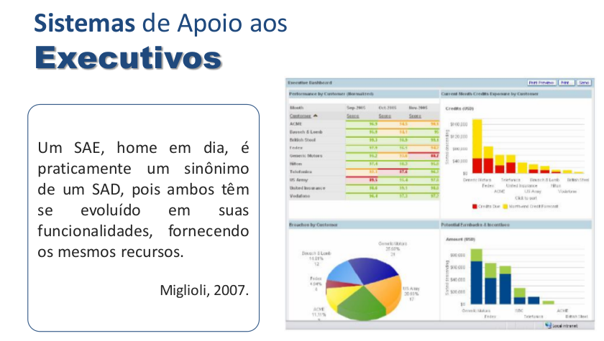
Empreendedorismo
Sistemas de Informações Gerenciais
Tipos de Sistemas de Informação
Professor: Euristenho Júnior
euristenhojr@gmail.com

Slide 25
Empreendedorismo
Sistemas de Informações Gerenciais
Tipos de Sistemas de Informação
Servem ao nível estratégico da organização
• Entrada: Dados agregados
• Processamento: Interativo
• Saída: Projeções
• Usuários: Gerentes seniores
Exemplo: Simulação de impactos de políticas públicas alternativas.
Professor: Euristenho Júnior
euristenhojr@gmail.com

Slide 26
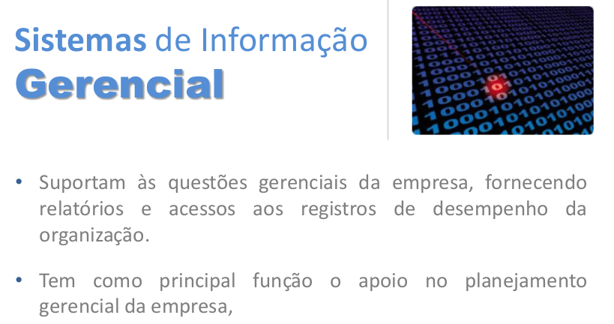
Empreendedorismo
Sistemas de Informações Gerenciais
Tipos de Sistemas de Informação
Professor: Euristenho Júnior
euristenhojr@gmail.com

Slide 27
Empreendedorismo
Sistemas de Informações Gerenciais
Tipos de Sistemas de Informação
Servem ao nível gerencial da organização para o gerenciamento das atividades rotineiras e de projetos
• Entrada: Alto volume de dados
• Processamento: Modelos simples
• Saída: Relatórios/ sumários executivos
• Usuários: Gerentes de nível médio
Exemplo: Orçamento anual
Professor: Euristenho Júnior
euristenhojr@gmail.com

Slide 28
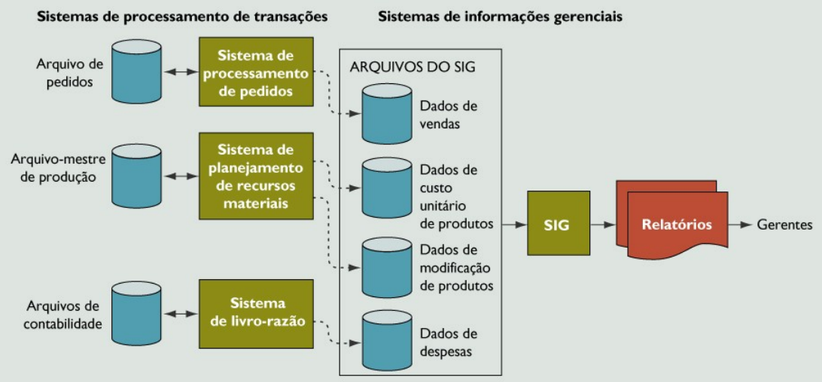
Empreendedorismo
Sistemas de Informações Gerenciais
Tipos de Sistemas de Informação
Professor: Euristenho Júnior
euristenhojr@gmail.com

Slide 29
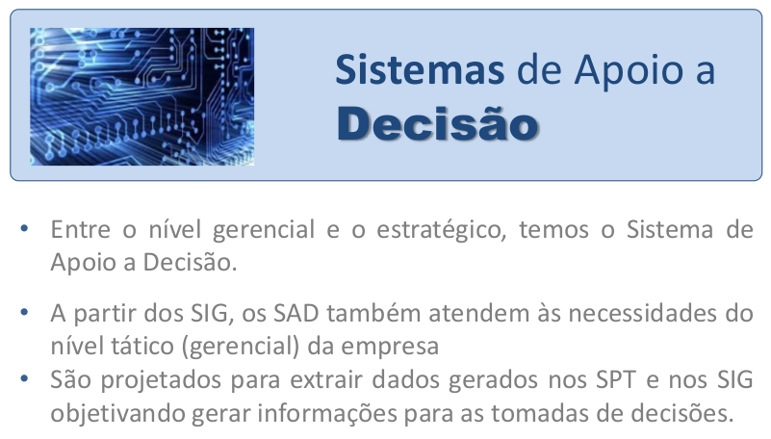
Empreendedorismo
Sistemas de Informações Gerenciais
Tipos de Sistemas de Informação
Professor: Euristenho Júnior
euristenhojr@gmail.com

Slide 30
Empreendedorismo
Sistemas de Informações Gerenciais
Tipos de Sistemas de Informação
Atendem ao nível gerencial nos processos decisórios intermediários
• Entrada: Grande volume de dados
• Processamento: Interativo
• Saída: Análise de decisão
• Usuários: Profissionais, gerentes e decisores
Exemplo: Simulações para análise de alternativas de localização de equipamentos.
Professor: Euristenho Júnior
euristenhojr@gmail.com

Slide 31

Empreendedorismo
Sistemas de Informações Gerenciais
Tipos de Sistemas de Informação
Engloba a capacidade de realizar tarefas complexas sem interferência humana
Esse conceito é um termo que envolve o conhecimento técnico e científico e as ferramentas, processos e materiais criados e/ou utilizados a partir de tal conhecimento
Professor: Euristenho Júnior
euristenhojr@gmail.com

Slide 32
Empreendedorismo
Sistemas de Informações Gerenciais
Tipos de Sistemas de Informação
Auxiliam tarefas técnicas de trabalhadores que produzem ou processam conhecimento
• Entrada: Especificações de projeto ou modelo
• Processamento: Modelagem
• Saída: Projetos, gráficos
• Usuários: Pessoal técnico
Exemplo: Sistemas de geoprocessamento para planejamento urbano.
Professor: Euristenho Júnior
euristenhojr@gmail.com

Slide 33
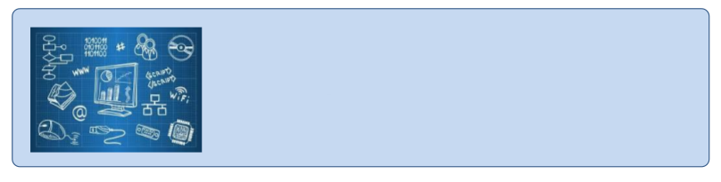
Empreendedorismo
Sistemas de Informações Gerenciais
Tipos de Sistemas de Informação
Sistemas de Automação de
Escritório
Atendem às necessidades de informação no nível de conhecimento da organização. Podem estruturar conhecimento científico ou organizar documentos para funcionários
Agenda Eletrônica, Gerência de recursos (salas, equipamentos, etc)
Professor: Euristenho Júnior
euristenhojr@gmail.com

Slide 34
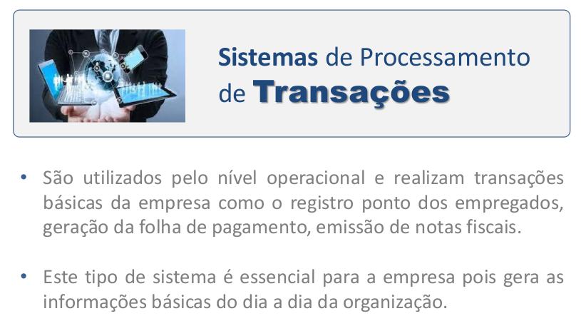
Empreendedorismo
Sistemas de Informações Gerenciais
Tipos de Sistemas de Informação
Professor: Euristenho Júnior
euristenhojr@gmail.com

Slide 35
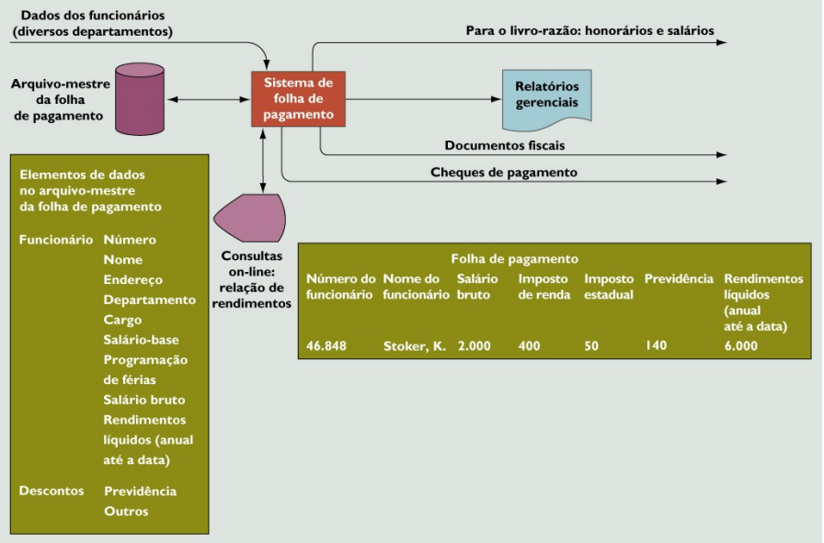
Empreendedorismo
Sistemas de Informações Gerenciais
Sistema de Folha de Pagamento
Professor: Euristenho Júnior
euristenhojr@gmail.com

Slide 36
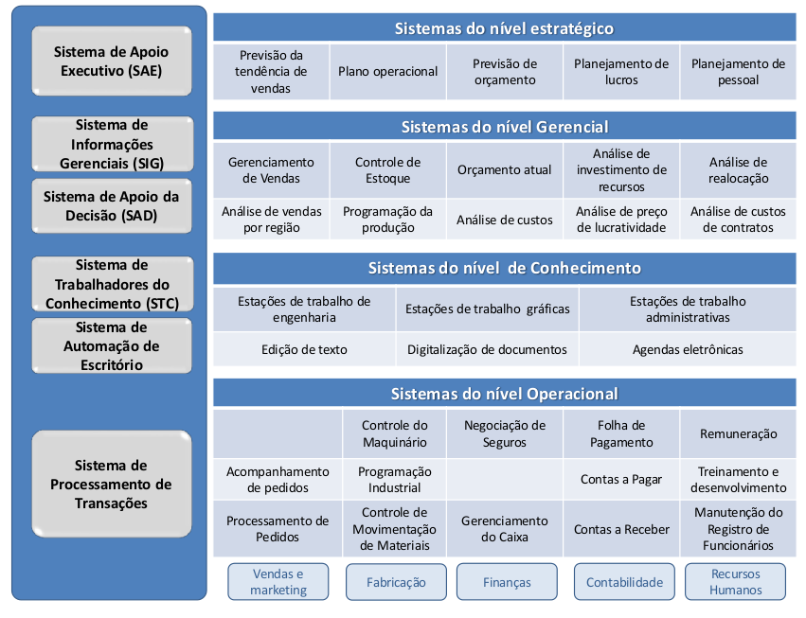
Empreendedorismo
Sistemas de Informações Gerenciais
Tipos de Sistemas de Informação
Professor: Euristenho Júnior
euristenhojr@gmail.com

Slide 37
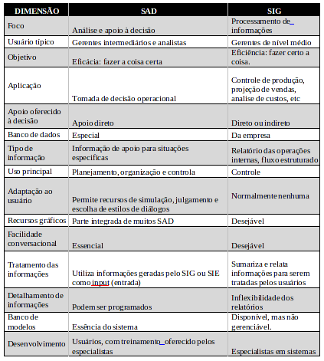

Empreendedorismo
Sistemas de Informações Gerenciais
Tipos de Sistemas de Informação
Professor: Euristenho Júnior
euristenhojr@gmail.com

Slide 38
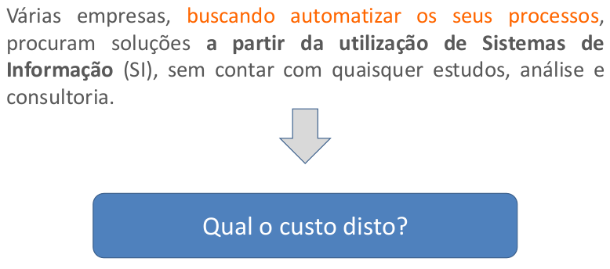
Empreendedorismo
Sistemas de Informações Gerenciais
Tipos de Sistemas de Informação
Professor: Euristenho Júnior
euristenhojr@gmail.com

Slide 39
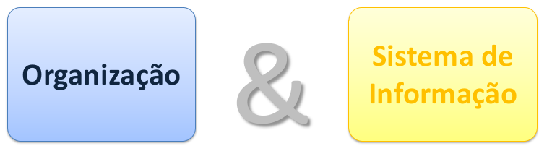
Empreendedorismo
Sistemas de Informações Gerenciais
Tipos de Sistemas de Informação
Professor: Euristenho Júnior
euristenhojr@gmail.com

Slide 40
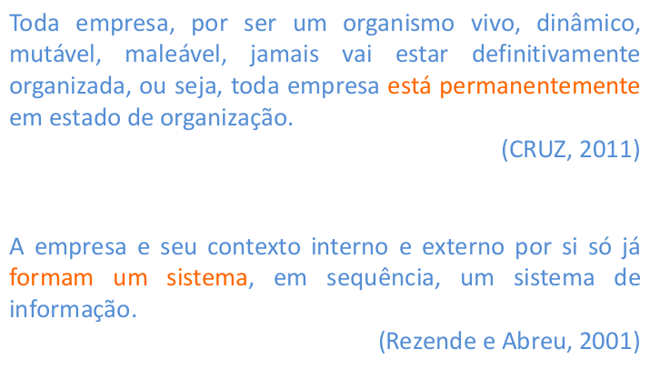
Empreendedorismo
Sistemas de Informações Gerenciais
Tipos de Sistemas de Informação
Professor: Euristenho Júnior
euristenhojr@gmail.com

Slide 41

Empreendedorismo
Sistemas de Informações Gerenciais
Professor: Euristenho Júnior
euristenhojr@gmail.com

Slide 42
Empreendedorismo
Sistemas de Informações Gerenciais
Pontos a serem observados
Foco na missão da empresa
Análise do Core Business
Conhecimento do negócio
Análise de customizações e adequações
Manutenção de suporte e licença
Professor: Euristenho Júnior
euristenhojr@gmail.com

Slide 43
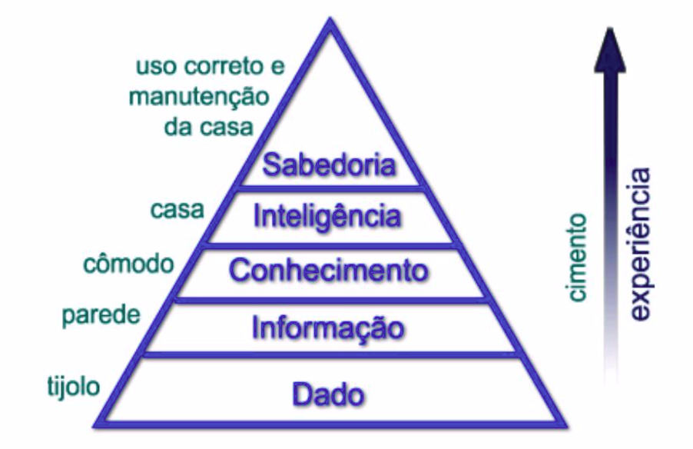
Empreendedorismo
Sistemas de Informações Gerenciais
Qualidade da Informação
Professor: Euristenho Júnior
euristenhojr@gmail.com

Slide 44
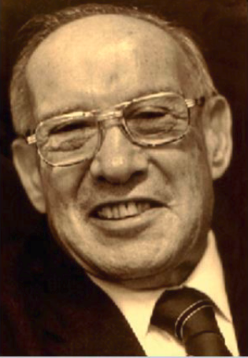
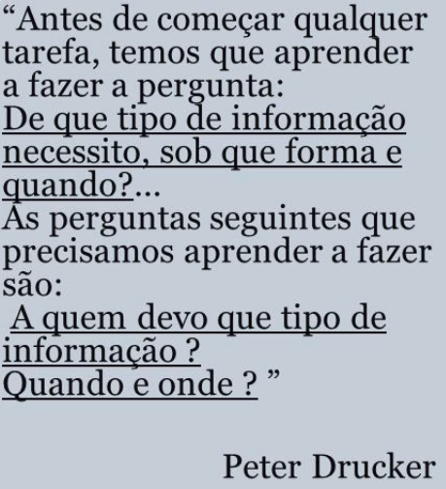
Empreendedorismo
Sistemas de Informações Gerenciais
Qualidade da Informação: Quanto vale uma informação?
Professor: Euristenho Júnior
euristenhojr@gmail.com

Slide 45
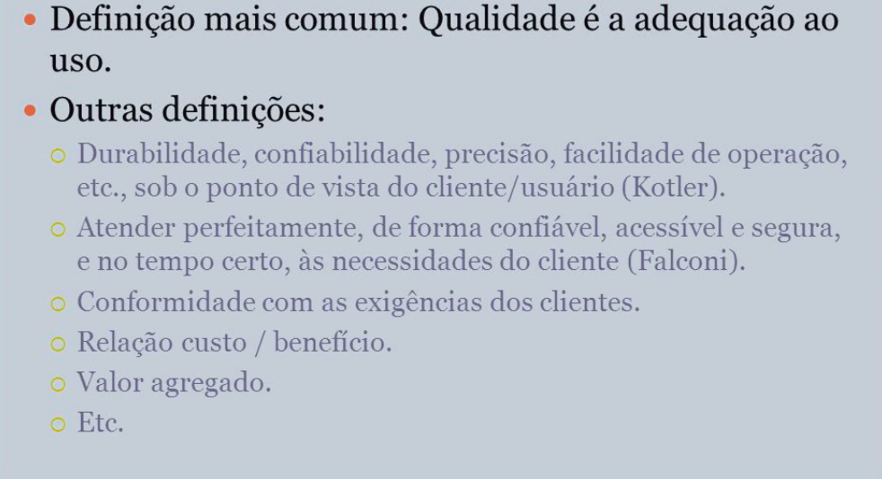
Empreendedorismo
Sistemas de Informações Gerenciais
Qualidade da Informação: O que é qualidade?
Professor: Euristenho Júnior
euristenhojr@gmail.com

Slide 46
Empreendedorismo
Sistemas de Informações Gerenciais
Qualidade da Informação: Dimensões da qualidade
TEMPO
CONTEÚDO
FORMA
FORMA
Professor: Euristenho Júnior
euristenhojr@gmail.com

Slide 47
Empreendedorismo
Sistemas de Informações Gerenciais
Dimensão: Conteúdo
Precisão | A informação deve estar isenta de erros
Confiabilidade | Garante a precisão da informação a partir do método e das fontes de coleta de dados
Relevância | A informação deve estar relacionada às necessidades de informação de um receptor específico para uma situação especifica.
Integridade | Toda a informação que for necessária deve ser fornecida
Concisão | Apenas a informação que for necessária deve ser fornecida
Amplitude | A informação pode ter um alcance amplo ou estreito, ou um foco interno ou externo
Flexibilidade | Uma mesma informação pode ser utilizada para uma variedade de propósitos
Professor: Euristenho Júnior
euristenhojr@gmail.com

Slide 48
Empreendedorismo
Sistemas de Informações Gerenciais
Dimensão: Forma
Clareza | A informação deve ser fornecida de uma forma fácil de se compreender
Detalhe | A informação pode ser fornecida em forma detalhada e resumida
Ordem | A informação pode ser organizada em uma seqüência pré-determinada
Apresentação | A informação pode ser apresentada em forma narrativa, numérica, gráfica ou outras
Mídia | A informação pode ser fornecida na forma de documentos em papel impresso, monitores de vídeo e outras mídias
Professor: Euristenho Júnior
euristenhojr@gmail.com

Slide 49
Empreendedorismo
Sistemas de Informações Gerenciais
Dimensão: Tempo
Pontualidade | A informação deve ser fornecida quando necessária
Aceitação | A informação deve estar atualizada quando for fornecida
Freqüência | A informação deve ser fornecida quantas vezes forem necessárias
Período | A informação pode ser fornecida sobre períodos passados, presentes e futuros
Professor: Euristenho Júnior
euristenhojr@gmail.com

Slide 50
Empreendedorismo
Sistemas de Informações Gerenciais
Outros aspectos ligados à Qualidade da Informação...
SEGURANÇA DA INFORMAÇÃO:
  Uma dos assuntos mais discutidos atualmente nas empresas.
  Envolve segurança física e eletrônica.
  Algumas organizações têm exigências legais, tais como Sarbannes-Oxley (SOX) e Basiléia.
  Pessoas são o elo fraco da segurança da informação → Educação e Conscientização são fundamentais.
ACESSIBILIDADE :
  Facilidade de acesso à informação.
  Pessoas autorizadas devem ter acesso fácil às respectivas informações.
  Pessoas portadoras de deficiências também devem ter acesso → cuidado com os formatos dos arquivos!
Professor: Euristenho Júnior
euristenhojr@gmail.com

Slide 51
Empreendedorismo
Sistemas de Informações Gerenciais
O valor da Informação...
Toda informação tem um custo para a sua obtenção.
Algumas informações podem ter um preço mais alto do que o benefício proporcionado pelas mesmas.
Portanto, os tomadores de decisão devem sempre equilibrar o Valor da Informação com o respectivo custo para a sua Obtenção.
Professor: Euristenho Júnior
euristenhojr@gmail.com

Slide 52

Empreendedorismo
Sistemas de Informações Gerenciais
A informação deve ser apresentada na forma adequada
Entregar a informação certa
no momento certo
para o público certo
no formato correto
a um custo adequado.
Professor: Euristenho Júnior
euristenhojr@gmail.com

Slide 53
Empreendedorismo
Sistemas de Informações Gerenciais
Qualidade da Informação na Internet
Grande volume de informações
Baixa qualidade das informações
  Dificuldade em verificar se as informações são confiáveis e precisas
Sistemas complexos ou com interfaces ruins
  Usabilidade e Acessibilidade
Buscadores pouco precisos
  Resultados nem sempre trazem o que buscamos
Como ser relevante na internet? (SEO)
Como tomar proveito da facilidade de disseminação de informações trazida pela internet? (Marketing Viral)
Professor: Euristenho Júnior
euristenhojr@gmail.com

Slide 54

Empreendedorismo
Sistemas de Informações Gerenciais
Dúvidas
Professor: Euristenho Júnior
euristenhojr@gmail.com

Slide 55

Sistemas de Informação e Teoria das Organizações
[ Conselho Nacional do Ministério Público (CNMP) 2015
Cargo: Analista do CNMP - Área Apoio Técnico Administrativo - Área Gestão Pública / Questão 35
Banca: Fundação Carlos Chagas (FCC)
Nível: Superior ]
Os Sistemas de Informação (SI) são construídos com Dados, Informação, Conhecimento e Inteligência. Sobre o tema, considere:
I. Informação é coletada nos ambientes interno e externo e representa, por exemplo: fatos, textos, gráficos.
II. A inteligência é realizada por meio de síntese, baseada em experiência e intuição, sendo uma habilidade humana.
III. Conhecimento demanda análise e avaliação sobre a confiabilidade, relevância e importância de dados e informações para a construção de um quadro de situação.
Está correto o que consta APENAS em:
A. II e III.
B. I.
C. III.
D. I e III.
E. II.
Professor: Euristenho Júnior
euristenhojr@gmail.com

Slide 56
Sistemas de Informação e Teoria das Organizações
[ Conselho Nacional do Ministério Público (CNMP) 2015
Cargo: Analista do CNMP - Área Apoio Técnico Administrativo - Área Gestão Pública / Questão 35
Banca: Fundação Carlos Chagas (FCC)
Nível: Superior ]
Os Sistemas de Informação (SI) são construídos com Dados, Informação, Conhecimento e Inteligência. Sobre o tema, considere:
I. Informação é coletada nos ambientes interno e externo e representa, por exemplo: fatos, textos, gráficos.
II. A inteligência é realizada por meio de síntese, baseada em experiência e intuição, sendo uma habilidade humana.
III. Conhecimento demanda análise e avaliação sobre a confiabilidade, relevância e importância de dados e informações para a construção de um quadro de situação.
Está correto o que consta APENAS em:
A. II e III.
B. I.
C. III.
D. I e III.
E. II.
Professor: Euristenho Júnior
euristenhojr@gmail.com

Slide 57
Sistemas de Informação e Teoria das Organizações
[ Departamento de Ciência e Tecnologia Aeroespacial - DCTA - SP 2013
Cargo: Analista em C&T Júnior - Área Recursos Humanos / Questão 55
Banca: Fundação para o Vestibular da Universidade Estadual Paulista (VUNESP)
Nível: Superior ]
O estabelecimento de um Sistema de Informações Gerenciais (SIG) traz vantagens e desvantagens à organização e aos gestores. Assinale a alternativa que contém a afirmação correta sobre esses aspectos.
A - Há perda de eficiência, pois são muitos os níveis envolvidos na tomada de decisão.
B - Para facilitar o fluxo das informações, são criados níveis operacionais que acabam por tornar a estrutura extremamente onerosa.
C - Os níveis operacionais criados para dar vazão às informações resultam em conflitos hierárquicos.
D - A projeção de informações baseada em dados produz maior segurança na tomada de decisões.
E - Há melhoria e rapidez na produção de informações, mas provoca lentidão na tomada de decisão em virtude de choques gerenciais.
Professor: Euristenho Júnior
euristenhojr@gmail.com

Slide 58
Sistemas de Informação e Teoria das Organizações
[ Departamento de Ciência e Tecnologia Aeroespacial - DCTA - SP 2013
Cargo: Analista em C&T Júnior - Área Recursos Humanos / Questão 55
Banca: Fundação para o Vestibular da Universidade Estadual Paulista (VUNESP)
Nível: Superior ]
O estabelecimento de um Sistema de Informações Gerenciais (SIG) traz vantagens e desvantagens à organização e aos gestores. Assinale a alternativa que contém a afirmação correta sobre esses aspectos.
A - Há perda de eficiência, pois são muitos os níveis envolvidos na tomada de decisão.
B - Para facilitar o fluxo das informações, são criados níveis operacionais que acabam por tornar a estrutura extremamente onerosa.
C - Os níveis operacionais criados para dar vazão às informações resultam em conflitos hierárquicos.
D - A projeção de informações baseada em dados produz maior segurança na tomada de decisões.
E - Há melhoria e rapidez na produção de informações, mas provoca lentidão na tomada de decisão em virtude de choques gerenciais.
Professor: Euristenho Júnior
euristenhojr@gmail.com

Slide 59
Sistemas de Informação e Teoria das Organizações
[ Departamento de Ciência e Tecnologia Aeroespacial - DCTA - SP 2013
Cargo: Analista em C&T Júnior - Área Recursos Humanos / Questão 55
Banca: Fundação para o Vestibular da Universidade Estadual Paulista (VUNESP)
Nível: Superior ]
O estabelecimento de um Sistema de Informações Gerenciais (SIG) traz vantagens e desvantagens à organização e aos gestores. Assinale a alternativa que contém a afirmação correta sobre esses aspectos.
A - Há perda de eficiência, pois são muitos os níveis envolvidos na tomada de decisão.
B - Para facilitar o fluxo das informações, são criados níveis operacionais que acabam por tornar a estrutura extremamente onerosa.
C - Os níveis operacionais criados para dar vazão às informações resultam em conflitos hierárquicos.
D - A projeção de informações baseada em dados produz maior segurança na tomada de decisões.
E - Há melhoria e rapidez na produção de informações, mas provoca lentidão na tomada de decisão em virtude de choques gerenciais.
Professor: Euristenho Júnior
euristenhojr@gmail.com

Slide 60
Sistemas de Informação e Teoria das Organizações
Segundo Oliveira, Sistema de Informações Gerenciais (SIG) é definido como o processo de:
A. mediação entre os funcionários responsáveis pela comunicação com os clientes impactados pelos resultados.
B. linguagem coerente com a visão de futuro e a missão do negócio desde 2005.
C. transformação de dados em informações que são utilizadas na estrutura decisória da empresa.
D. intermediação de mídia de comunicação para propiciar o ensino/aprendizagem de acordo com a teoria cibernética.
E. otimização de redes sociais corporativas para promover melhores interações interpessoais no núcleo de cada departamento.
Professor: Euristenho Júnior
euristenhojr@gmail.com

Slide 61
Sistemas de Informação e Teoria das Organizações
Segundo Oliveira, Sistema de Informações Gerenciais (SIG) é definido como o processo de:
A. mediação entre os funcionários responsáveis pela comunicação com os clientes impactados pelos resultados.
B. linguagem coerente com a visão de futuro e a missão do negócio desde 2005.
C. transformação de dados em informações que são utilizadas na estrutura decisória da empresa.
D. intermediação de mídia de comunicação para propiciar o ensino/aprendizagem de acordo com a teoria cibernética.
E. otimização de redes sociais corporativas para promover melhores interações interpessoais no núcleo de cada departamento.
Professor: Euristenho Júnior
euristenhojr@gmail.com

Slide 62
Sistemas de Informação e Teoria das Organizações
Conforme aponta Oliveira, há três níveis para a abordagem do SIG nas organizações. São eles:
A. analítico, tático e operacional.
B. estratégico, analítico e processual.
C. estratégico, processual e operacional.
D. processual, tático e analítico.
E. estratégico, tático e operacional.
Professor: Euristenho Júnior
euristenhojr@gmail.com

Slide 63
Sistemas de Informação e Teoria das Organizações
Conforme aponta Oliveira, há três níveis para a abordagem do SIG nas organizações. São eles:
A. analítico, tático e operacional.
B. estratégico, analítico e processual.
C. estratégico, processual e operacional.
D. processual, tático e analítico.
E. estratégico, tático e operacional.
Professor: Euristenho Júnior
euristenhojr@gmail.com

Slide 64
Sistemas de Informação e Teoria das Organizações
[ Instituto Federal de Educação, Ciência e Tenologia de Tocantins (IFTO) 2017
Cargo: Administrador / Questão 40
Banca: Nível: Superior ]
O sistema de informação gerencial é essencial às organizações públicas e privadas. Existem diversos aspectos que fortalecem esses sistemas nas empresas. Identifique e assinale o aspecto que não pode fortalecer o sistema de informação gerencial.
(Extraído de: Oliveira, D. P. R. Sistemas, Organização & Métodos - Uma Abordagem Gerencial, 2013).
A. O envolvimento adequado e exclusivo da gerência operacional com o sistema de informação gerencial.
B. A competência por parte das pessoas envolvidas no sistema de informação gerencial.
C. A adequada relação custos versus benefício.
D. O apoio global dos vários planejamentos da organização.
E. A atenção específica ao fator humano da organização.
Professor: Euristenho Júnior
euristenhojr@gmail.com

Slide 65
Sistemas de Informação e Teoria das Organizações
[ Instituto Federal de Educação, Ciência e Tenologia de Tocantins (IFTO) 2017
Cargo: Administrador / Questão 40
Banca: Nível: Superior ]
O sistema de informação gerencial é essencial às organizações públicas e privadas. Existem diversos aspectos que fortalecem esses sistemas nas empresas. Identifique e assinale o aspecto que não pode fortalecer o sistema de informação gerencial.
(Extraído de: Oliveira, D. P. R. Sistemas, Organização & Métodos - Uma Abordagem Gerencial, 2013).
A. O envolvimento adequado e exclusivo da gerência operacional com o sistema de informação gerencial.
B. A competência por parte das pessoas envolvidas no sistema de informação gerencial.
C. A adequada relação custos versus benefício.
D. O apoio global dos vários planejamentos da organização.
E. A atenção específica ao fator humano da organização.
Professor: Euristenho Júnior
euristenhojr@gmail.com

Slide 66
Sistemas de Informação e Teoria das Organizações
Trabalho em Grupo
Apresentar na próxima aula
Um resumo da aula de hoje
Professor: Euristenho Júnior
euristenhojr@gmail.com

Slide 67
Referências
Sistemas de Informação Gerenciais - 9ª Laudon,Kenneth C.,Laudon,Jane P.
Sistemas de Informações Contábeis - Fundamentos e Análises - 7ª Ed. Padoveze,Clóvis Luís
Prof. Euristenho Júnior

